Slide 1
III Oficina de Fiscalizadores de Segurança de Barragens
Alan Vaz Lopes
Superintendente de Fiscalização
22 e 23 de setembro de 2021

Slide 2
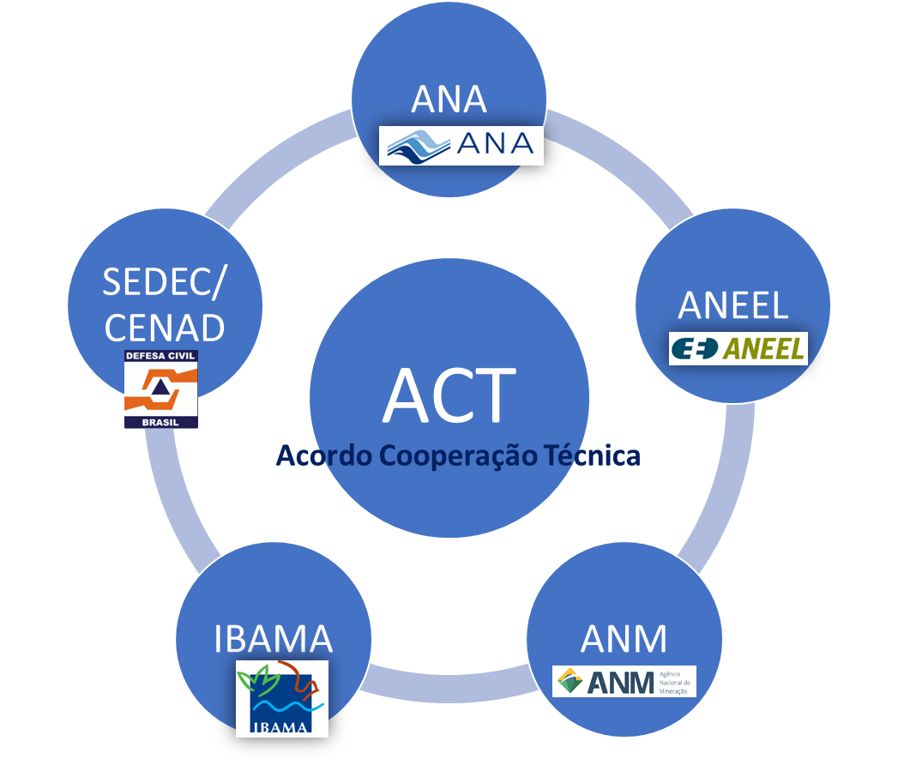
Acordo Cooperação Técnica entre ANA, ANEEL, ANM, IBAMA e CENAD/SEDEC/MDR: ACT 31/2018
Articulação em situação de emergência com outros órgãos no âmbito da bacia hidrográfica.
Órgãos Estaduais de Recursos Hídricos
Órgãos Estaduais de Meio Ambiente
ACT nº 031/2018

Slide 3
Acordo Cooperação Técnica entre ANA, ANEEL, ANM, IBAMA e CENAD/SEDEC/MDR: ACT 31/2018
Relatório de atividades 2019
Relatório de atividades 2020
Acompanhamento e coordenação de ações em situações de emergência (acidentes e incidentes)
Coordenação com defesas civis estaduais, salas de situação estaduais e órgãos ambientais estaduais
Protocolo conjunto de atuação em situações de emergências
Metodologia para priorização de emergências
Mobilização e preparação para períodos chuvosos 2019/2020 e 2020/2021

Slide 4
2019: 11 acidentes e 30 incidentes
2020: 24 acidentes e 33 incidentes

Slide 5
Agenda da Câmara Técnica de Segurança de Barragens CTSB/CNRH
Proposta de Resolução sobre diretrizes gerais para fiscalização de segurança de barragens
Revisão da Resolução 143/2012 sobre critérios gerais para classificação de barragens quanto à categoria de risco e dano potencial associado
Avaliação do Relatório de Segurança de Barragens 2020
Mapeamento das necessidades de normatização da Lei 12334/2010 em razão das alterações da Lei 14066/2020:

Slide 6
Agenda da Câmara Técnica de Segurança de Barragens CTSB/CNRH
Mapeamento das necessidades de normatização da Lei 12334/2010 em razão das alterações da Lei 14066/2020:
Decreto Presidencial
Art. 8º: PSB
Art. 12: PAE
Art. 13: SNISB
Art. 17: Obrigações do empreendedor
Art. 18-B: Credenciamento
Art. 18-C: Causas de acidentes
Resolução CNRH
Art. 2º: Definições
Art. 7º: Classificação
Art. 8º: PSB
Art. 17-A, 17-B, 17-C, 17-E: Infrações e sanções
Art. 17-E: Credenciamento
Art. 18-B: Credenciamento
Art. 18-C: Causas de acidentes
Art. 19: Cronograma para PSB

Slide 7
Normalização e Guias de Boas Práticas
Necessidade de um conjunto de Normas Técnicas abordando aspectos de segurança de barragens em:
Critérios e concepções de projeto de barragem, considerando avaliação de riscos
Controle de qualidade, ensaios e execução de obras de barragens
Monitoramento e instrumentação
Vistorias, inspeções e avaliações de desempenho e de segurança
Execução de intervenções e reparos
Avaliação de causas de acidentes
Remoção de barragens
Integridade e gestão da segurança de barragens
Gerenciamento de emergências com barragens
Nota Técnica Conjunta ANA/ANEEL indicando possíveis temas para normatização
ABNT: criação da Comissão de Estudos Especiais em Segurança de Barragens ABNT/CEE255, por solicitação do CBDB. Reunião de instalação agendada para 1/10/2021

Slide 8
Normalização e Guias de Boas Práticas
Nota Técnica Conjunta nº 60/2021-SFG/ANEEL-SRE/SFI/ANA: possíveis temas para normatização

